Slide 1
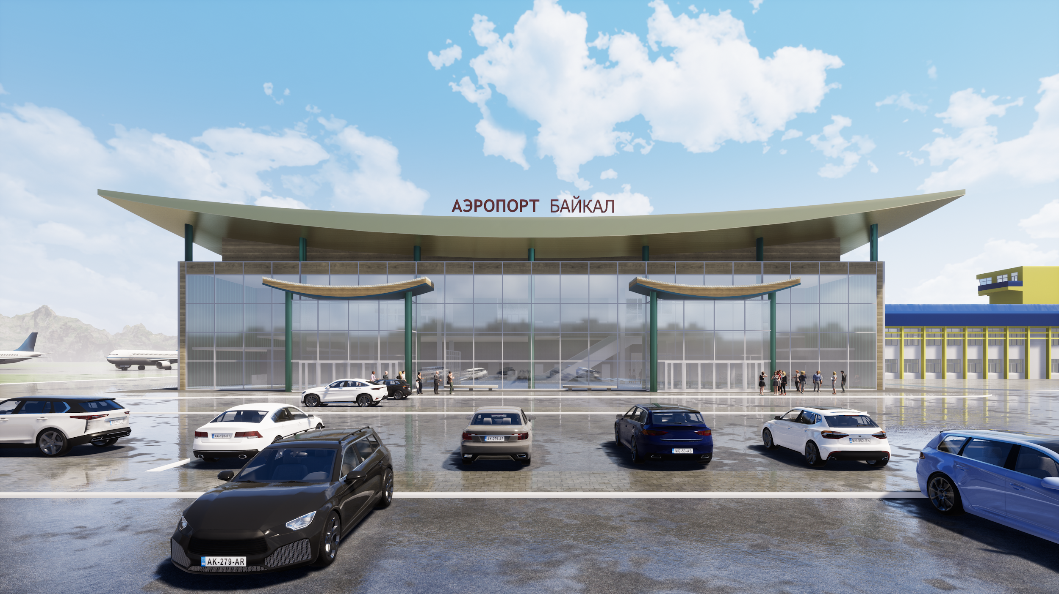

АРЕНДА ПОМЕЩЕНИЙ
В АЭРОВОКЗАЛЬНОМ
КОМПЛЕКСЕ
ЗАПРОС ЗАИНТЕРЕСОВАННОСТИ
5-2025

Slide 2

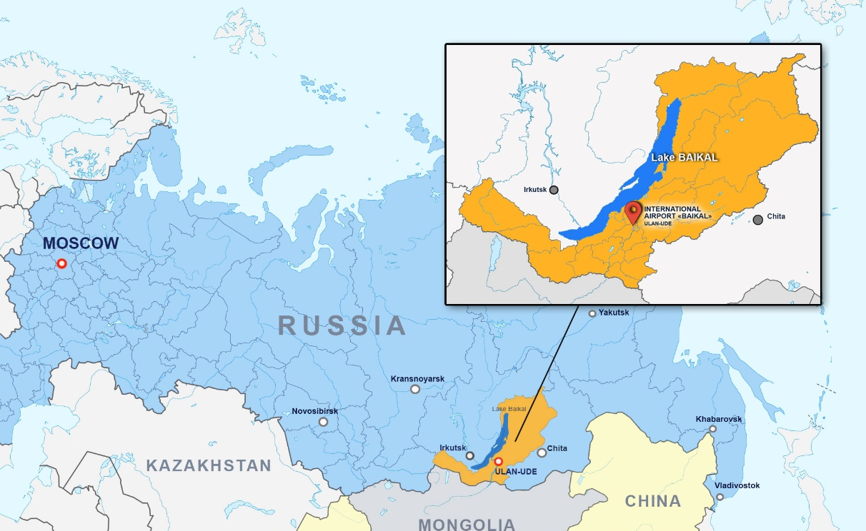
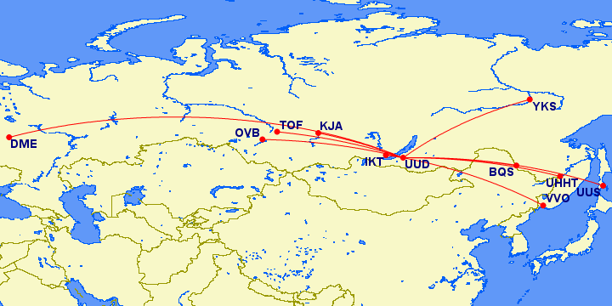
АЭРОПОРТ ГОРОДА УЛАН-УДЭ
ОДИН ИЗ КРУПНЕЙШИХ АЭРОПОРТОВ ДАЛЬНЕГО ВОСТОКА
Маршрутная сеть включает 20 направлений.
Активное развитие региональных маршрутов.
Открытие новых направлений.
Рост туристического потока.
Ежегодный рост пассажиропотока.
CAGR 2017-2023 = 18%
Открытие нового терминала внутренних воздушных линий – сентябрь 2024 г.

Slide 3
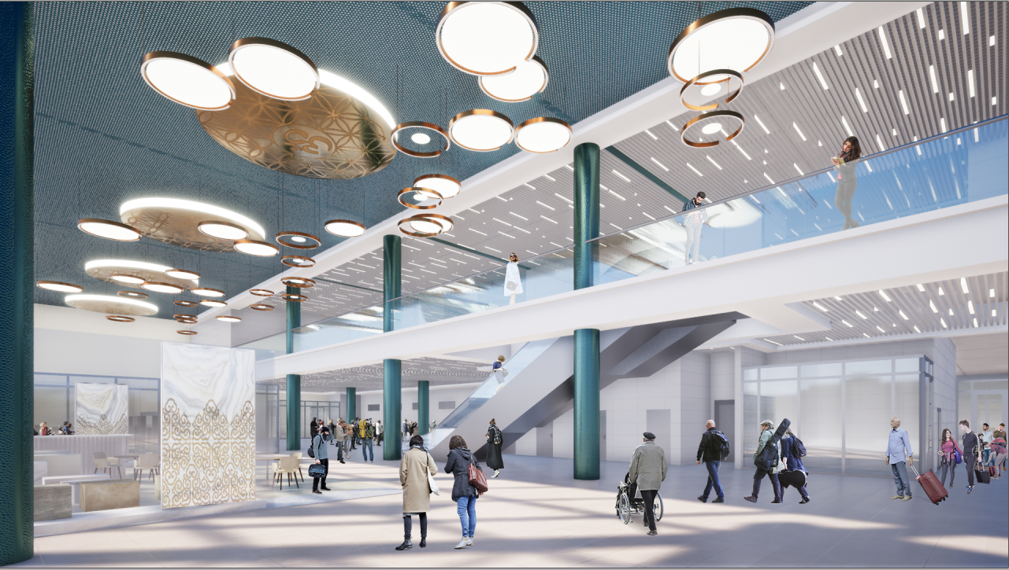
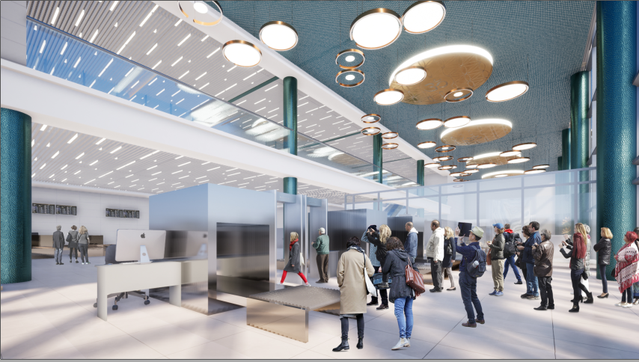
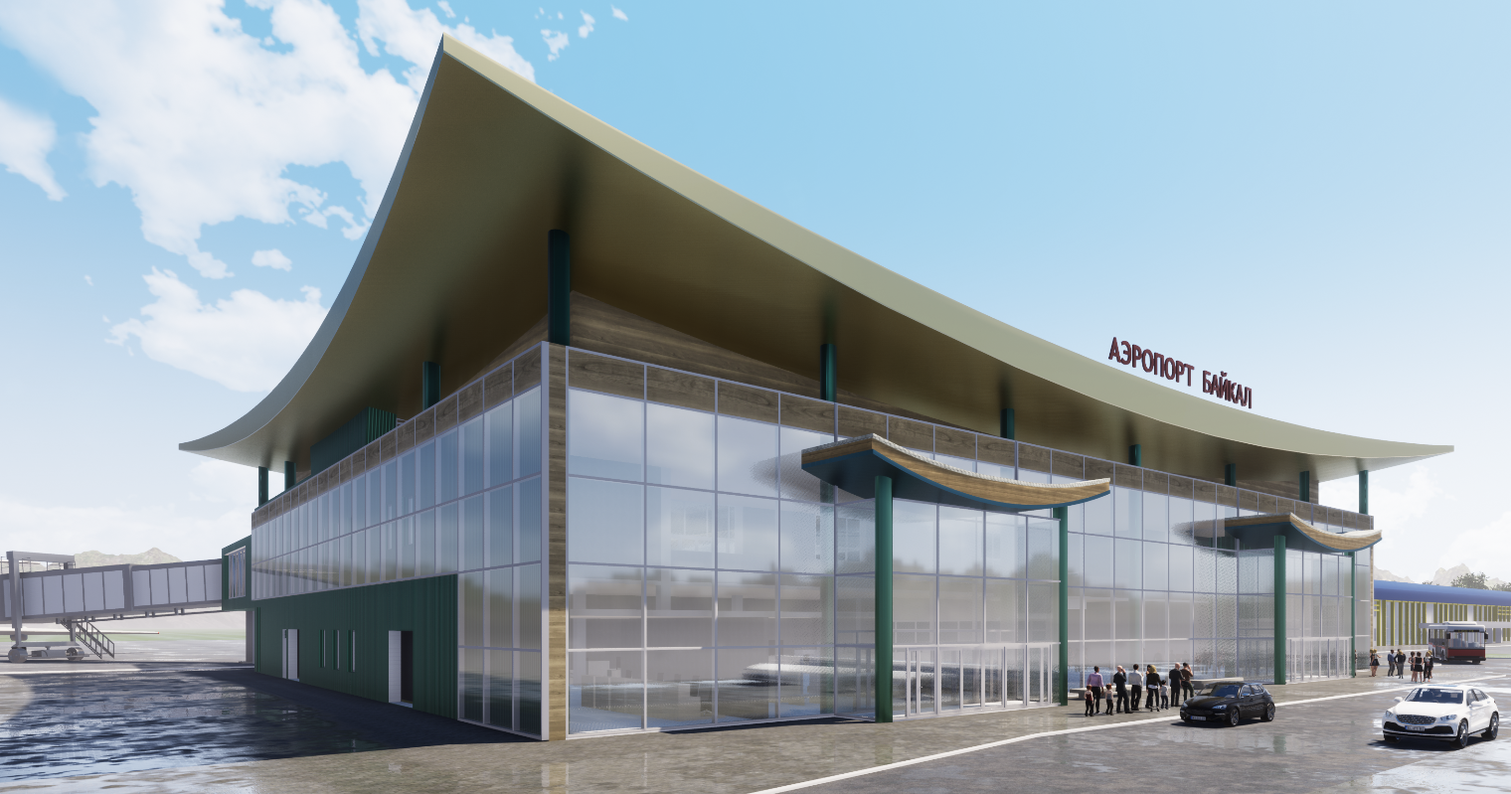
Международный аэропорт Улан-Удэ предлагает в аренду площади для осуществления коммерческой деятельности
Открытие точки в Аэропорту – позитивное влияние на имидж компании.
Возможность рекламирования бренда для пассажиров с других регионов

Slide 4
ПРЕДЛАГАЕМЫЕ КОММЕРЧЕСКИЕ ПЛОЩАДИ
№ лота | Расположение | кв.м. | № на схеме | Описание
1 | Терминал внутренних воздушных авиалиний, 1 этаж нестерильная зона | 11,0 кв.м. | 1 | 1. На право заключения договора субаренды для размещения кассы по продаже авиа и ж/д билетов, прочие торговые для организации коммерческой деятельности. 2. Срок договора: 11 месяцев 3. Одностороннее расторжение за 30 календарных дней. 4. Предоставление данных о выручке ежемесячно 5. Обязательное предоставление доступа в ОФД 6. Организация предоставления услуг в круглосуточном режиме без выходных 7. Арендные каникулы до 15 календарных дней в случае необходимости реконфигурирования существующей конструкции точки, проведения ремонта (для нового арендатора).
2 | Терминал внутренних воздушных авиалиний, 1 этаж нестерильная зона | 30,0 кв.м. | 2 | 1. Свободное назначение (за исключением предприятий общественного питания), зона ритейла, прочие торговые для организации коммерческой деятельности. 2. Срок договора: 11 месяцев 3. Изменение размера арендной платы раз в год 4. Одностороннее расторжение за 30 календарных дней. 5. Предоставление данных о выручке ежемесячно 6. Обязательное предоставление доступа в ОФД 7. Организация предоставления услуг в круглосуточном режиме без выходных 8. Арендные каникулы до 15 календарных дней в случае необходимости реконфигурирования существующей конструкции точки, проведения ремонта (для нового арендатора).
3 | Терминал внутренних воздушных авиалиний, 1 этаж нестерильная зона | 10,0 кв.м. | 3 | 1. Свободное назначение (за исключением предприятий общественного питания), зона ритейла, прочие торговые для организации коммерческой деятельности. 2. Срок договора: 11 месяцев 3. Изменение размера арендной платы раз в год 4. Одностороннее расторжение за 30 календарных дней. 5. Предоставление данных о выручке ежемесячно 6. Обязательное предоставление доступа в ОФД 7. Организация предоставления услуг в круглосуточном режиме без выходных 8. Арендные каникулы до 15 календарных дней в случае необходимости реконфигурирования существующей конструкции точки, проведения ремонта (для нового арендатора).

Slide 5
ПРЕДЛАГАЕМЫЕ КОММЕРЧЕСКИЕ ПЛОЩАДИ
№ лота | Расположение | кв.м. | № на схеме | Описание
4 | Терминал внутренних воздушных авиалиний, 2 этаж нестерильная зона | 18,0 кв.м. | 4 | 1. Свободное назначение (за исключением предприятий общественного питания), зона ритейла, прочие торговые для организации коммерческой деятельности. 2. Срок договора: 11 месяцев 3. Изменение размера арендной платы раз в год 4. Одностороннее расторжение за 30 календарных дней. 5. Предоставление данных о выручке ежемесячно 6. Обязательное предоставление доступа в ОФД 7. Организация предоставления услуг в круглосуточном режиме без выходных 8. Арендные каникулы до 15 календарных дней в случае необходимости реконфигурирования существующей конструкции точки, проведения ремонта (для нового арендатора).
5 | Терминал внутренних воздушных авиалиний, 2 этаж стерильная зона | 23,0 кв.м. | 5 | 1. Свободное назначение (за исключением предприятий общественного питания), зона ритейла, прочие торговые для организации коммерческой деятельности. 2. Срок договора: 11 месяцев 3. Изменение размера арендной платы раз в год 4. Одностороннее расторжение за 30 календарных дней. 5. Предоставление данных о выручке ежемесячно 6. Обязательное предоставление доступа в ОФД 7. Организация предоставления услуг в круглосуточном режиме без выходных 8. Арендные каникулы до 15 календарных дней в случае необходимости реконфигурирования существующей конструкции точки, проведения ремонта (для нового арендатора).
6 | Терминал внутренних воздушных авиалиний, 2 этаж стерильная зона | 12,0 кв.м. | 6 | 1. Свободное назначение (за исключением предприятий общественного питания), зона ритейла, прочие торговые для организации коммерческой деятельности. 2. Срок договора: 11 месяцев 3. Изменение размера арендной платы раз в год 4. Одностороннее расторжение за 30 календарных дней. 5. Предоставление данных о выручке ежемесячно 6. Обязательное предоставление доступа в ОФД 7. Организация предоставления услуг в круглосуточном режиме без выходных 8. Арендные каникулы до 15 календарных дней в случае необходимости реконфигурирования существующей конструкции точки, проведения ремонта (для нового арендатора).

Slide 6
ПРЕДЛАГАЕМЫЕ КОММЕРЧЕСКИЕ ПЛОЩАДИ
№ лота | Расположение | кв.м. | № на схеме | Описание
7 | Терминал внутренних воздушных авиалиний, 2 этаж стерильная зона | 15,0 кв.м. | 7 | 1. Свободное назначение (за исключением предприятий общественного питания), зона ритейла, прочие торговые для организации коммерческой деятельности. 2. Срок договора: 11 месяцев 3. Изменение размера арендной платы раз в год 4. Одностороннее расторжение за 30 календарных дней. 5. Предоставление данных о выручке ежемесячно 6. Обязательное предоставление доступа в ОФД 7. Организация предоставления услуг в круглосуточном режиме без выходных 8. Арендные каникулы до 15 календарных дней в случае необходимости реконфигурирования существующей конструкции точки, проведения ремонта (для нового арендатора).
8 | Терминал внутренних воздушных авиалиний, 2 этаж стерильная зона | 10,0 кв.м. | 8 | 1. Свободное назначение (за исключением предприятий общественного питания), зона ритейла, прочие торговые для организации коммерческой деятельности. 2. Срок договора: 11 месяцев 3. Изменение размера арендной платы раз в год 4. Одностороннее расторжение за 30 календарных дней. 5. Предоставление данных о выручке ежемесячно 6. Обязательное предоставление доступа в ОФД 7. Организация предоставления услуг в круглосуточном режиме без выходных 8. Арендные каникулы до 15 календарных дней в случае необходимости реконфигурирования существующей конструкции точки, проведения ремонта (для нового арендатора).
9 | Терминал внутренних воздушных авиалиний, 2 этаж стерильная зона | 15,0 кв.м. | 9 | 1. Свободное назначение (за исключением предприятий общественного питания), зона ритейла, прочие торговые для организации коммерческой деятельности. 2. Срок договора: 11 месяцев 3. Изменение размера арендной платы раз в год 4. Одностороннее расторжение за 30 календарных дней. 5. Предоставление данных о выручке ежемесячно 6. Обязательное предоставление доступа в ОФД 7. Организация предоставления услуг в круглосуточном режиме без выходных 8. Арендные каникулы до 15 календарных дней в случае необходимости реконфигурирования существующей конструкции точки, проведения ремонта (для нового арендатора).

Slide 7
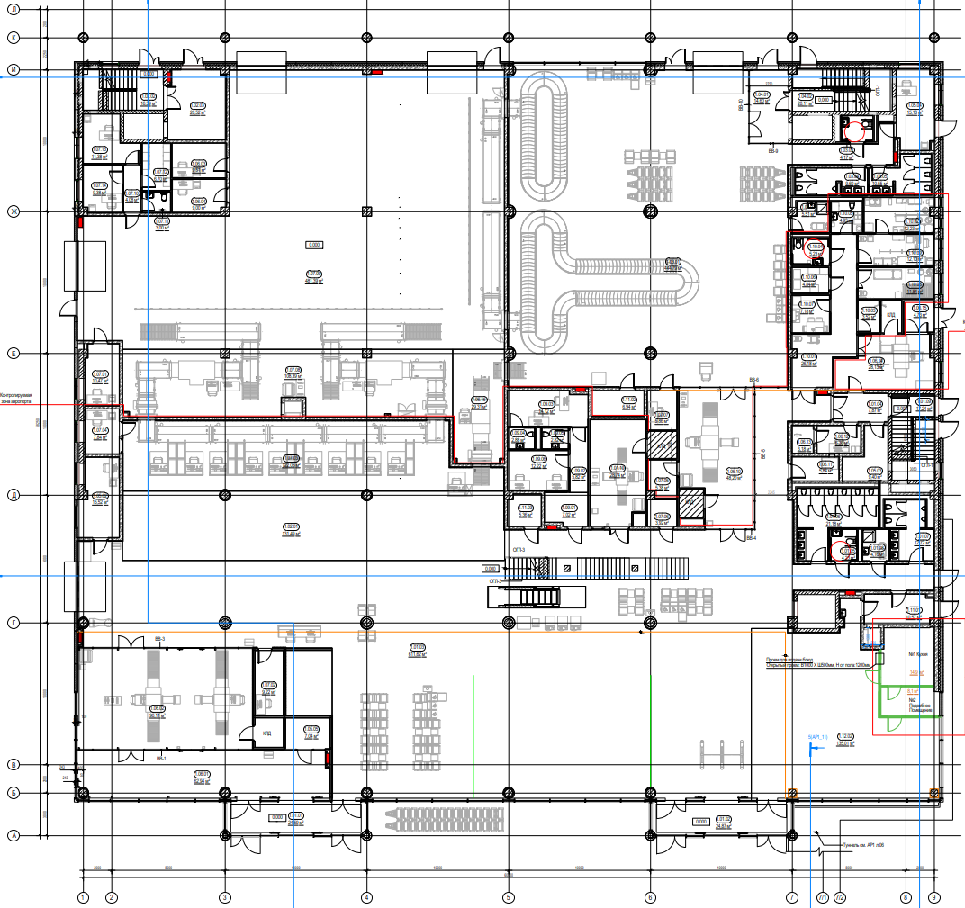
ТЕРМИНАЛ ВНУТРЕННИХ ВОЗДУШНЫХ АВИАЛИНИЙ, 1 ЭТАЖ,
НЕСТЕРИЛЬНАЯ ЗОНА
Лот №2
Лот №3
Лот №1

Slide 8
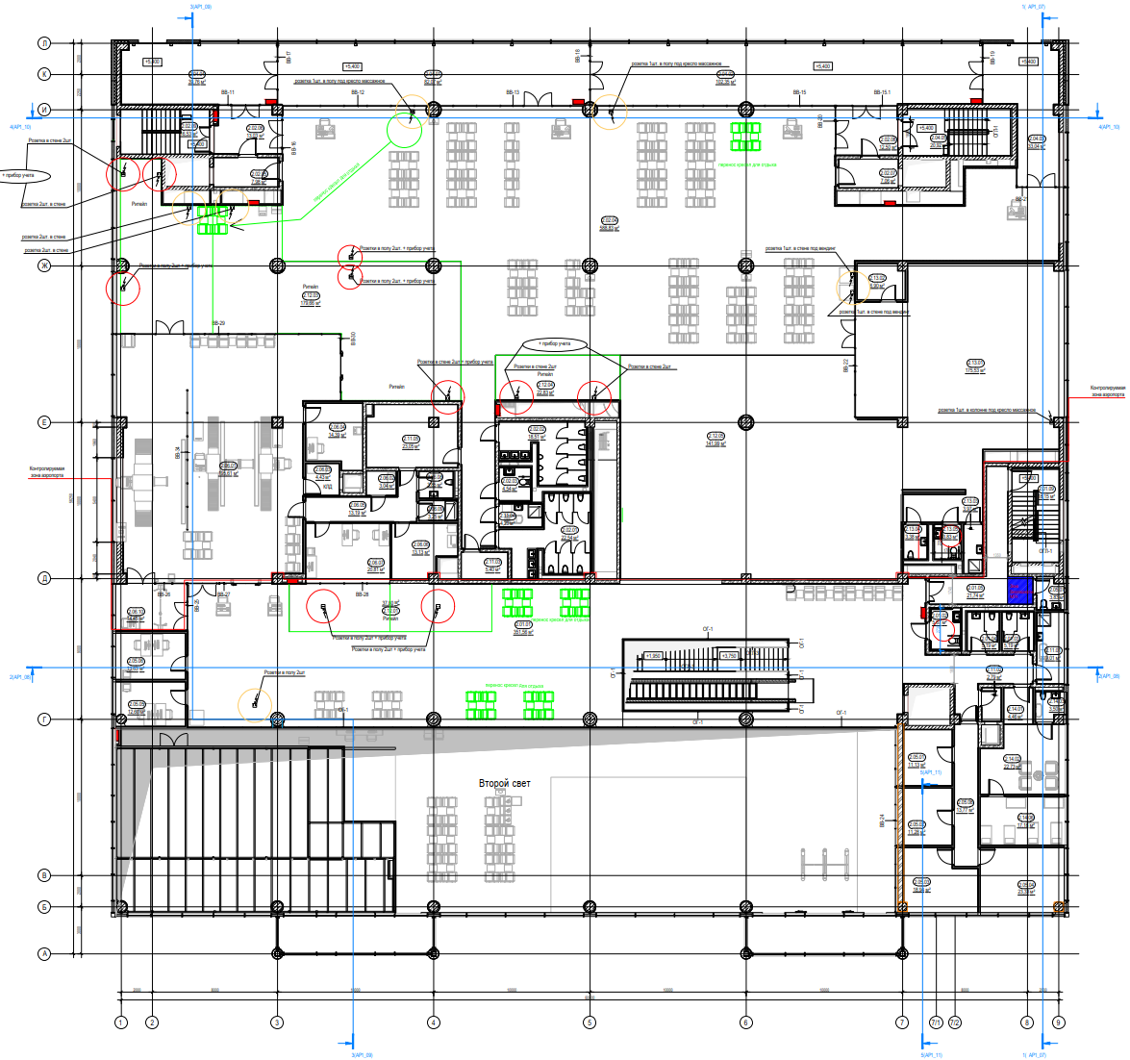
ТЕРМИНАЛ ВНУТРЕННИХ ВОЗДУШНЫХ АВИАЛИНИЙ, 2 ЭТАЖ,
СТЕРИЛЬНАЯ ЗОНА
Лот №6
Лот №7
Лот №5
Лот №8
Лот №9
Лот №4

Slide 9
Даты/Этапы/Сроки | Примечание
Документация о запросе заинтересованности, начиная с 22.08.2024 г. в режиме свободного доступа размещается в сети Интернет на сайте https://www.airportbaikal.ru/partners/rent/ Предоставление информации по заинтересованным лотам до «29» августа 2025 г. года на электронную почту dambaeva@airportbaikal.ru, контактное лицо – Дамбаева Виктория Юрьевна, тел. (3012) 22 79 59, +7 914 982 8048. | НДС начисляется и уплачивается по ставке, установленной действующим законодательством РФ

Slide 10
План пассажиропотока

Slide 11
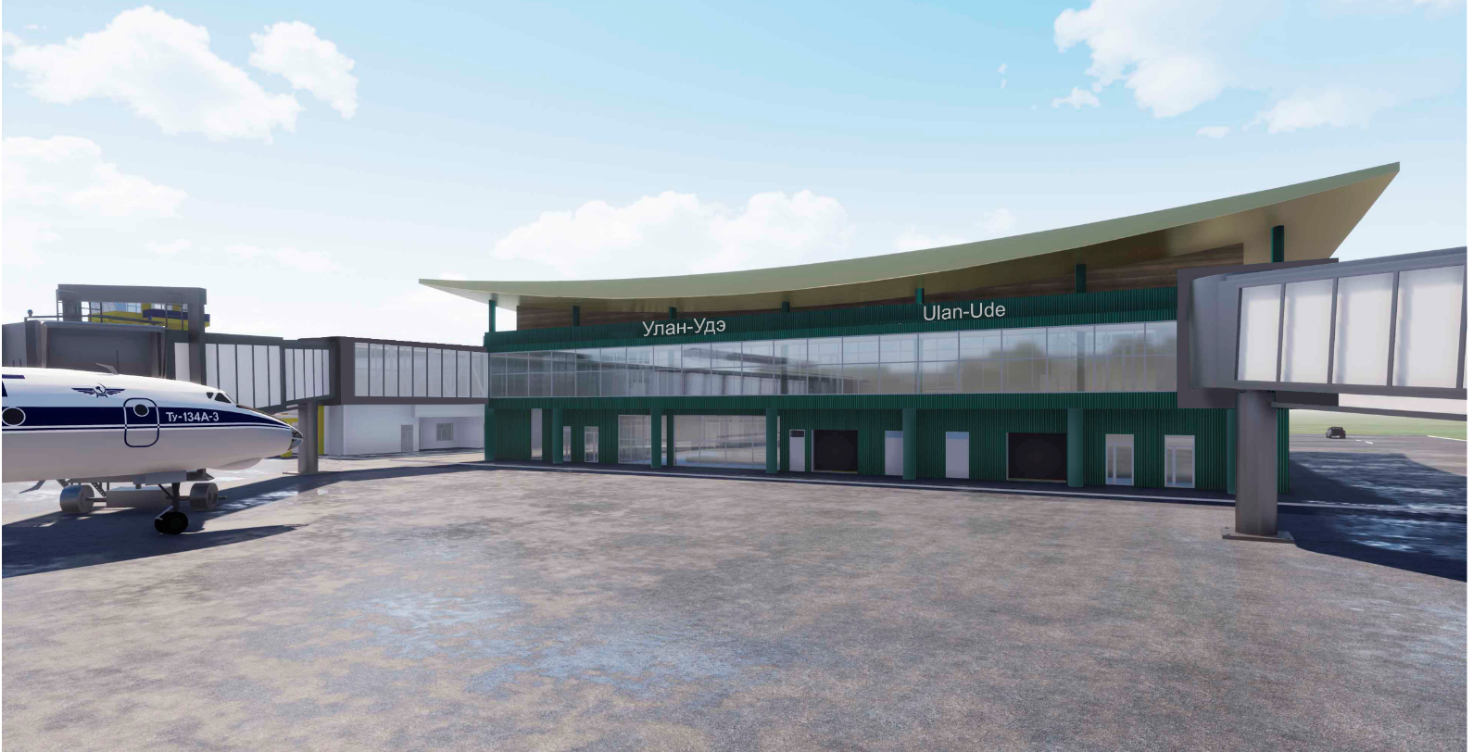
Мы рады сотрудничать с Вами и готовы предоставить дополнительную интересующую Вас информацию.
Дамбаева Виктория Юрьевна
Директор филиала ООО «НОВАПОРТ Трейдинг»
в г.Улан-Удэ
Тел.моб.: +7 914 982 8048, (3012) 22 79 59
E-mail: dambaeva@airportbaikal.ru

